Slide 1


CONTAMINACIÓN VEHICULAR, UN PROBLEMA DE TODOS
Presentado por: Nikolás Bernal Giraldo
Presentado a: Pedro Pablo Salamanca Molano

Slide 2
CONTENIDO
Introducción
Problemática
Solución
Referencias

Slide 3
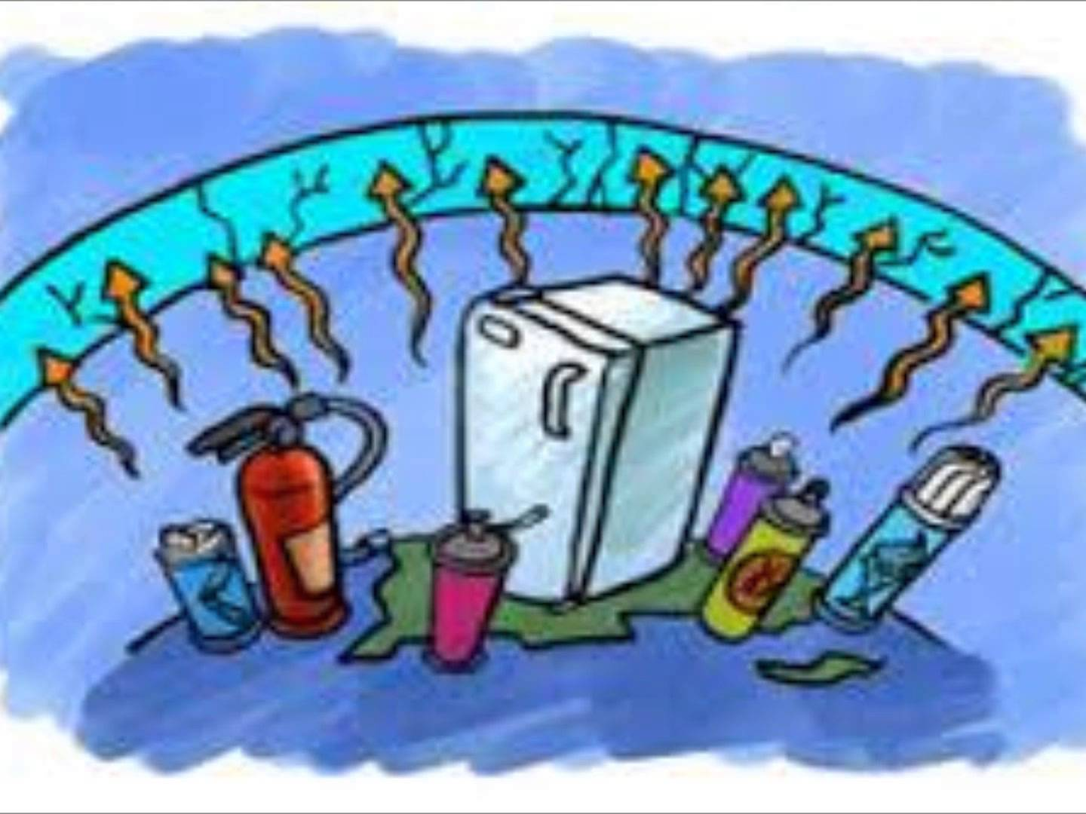
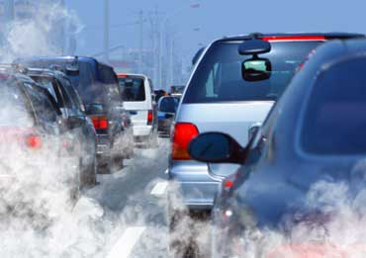
INTRODUCCIÓN
La emisión de gases tóxicos producidos por vehículos esta deteriorando la capa de ozono, lo cual esta ocasionando graves problemas respiratorios, por lo cual se busca incentivar a las personas para que utilicen medios de transporte amigables con el medio ambiente.
Tomado de:
https://www.respiro.es/blog/2013/01/25/que-efectos-tienen-las-emisiones-de-los-vehiculos/
Tomado de:
https://www.youtube.com/watch?v=ElVzHWdJHgg

Slide 4
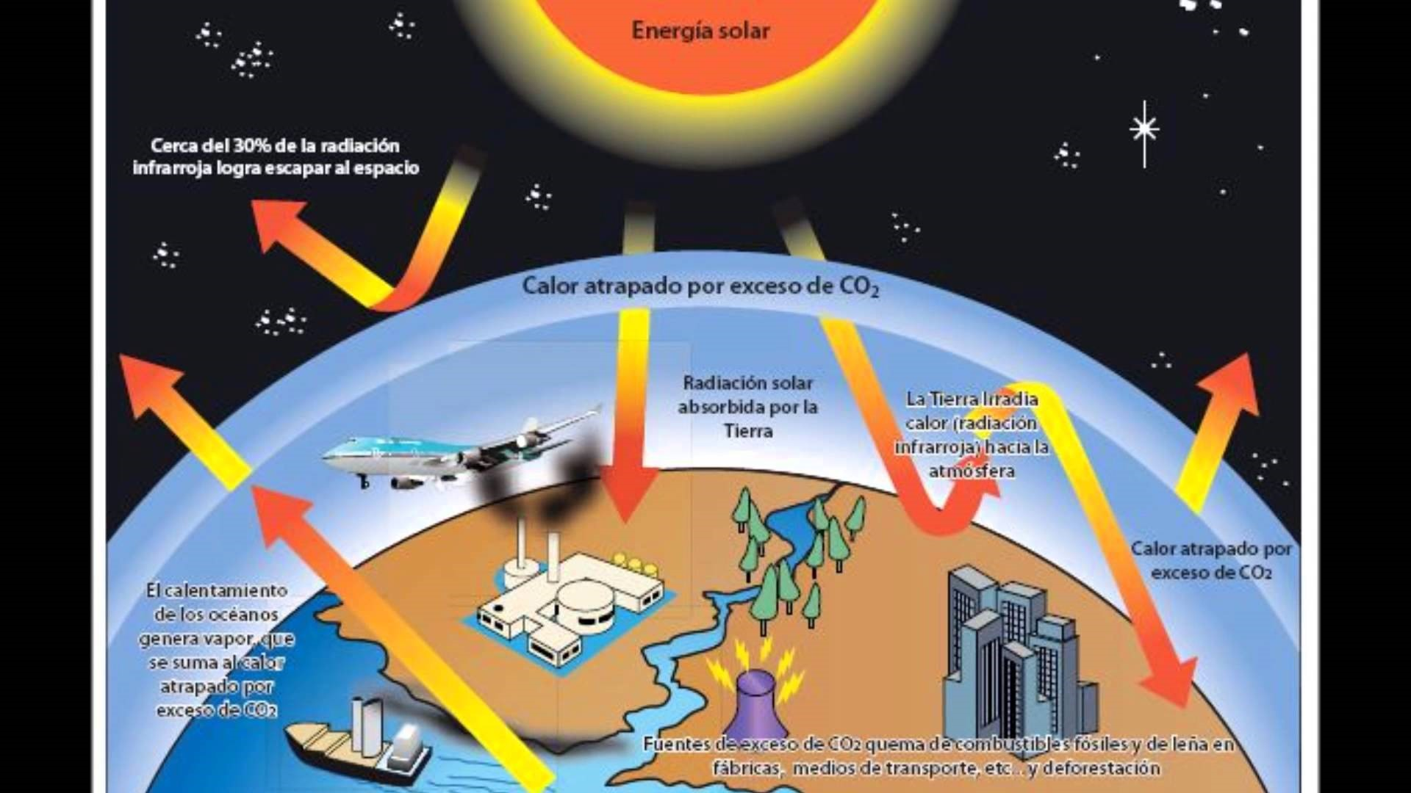
Efecto invernadero:
CO2 y CO, entre otros.
Tomado de:
https://significados.online/estudiar/efecto-invernadero/

Slide 5
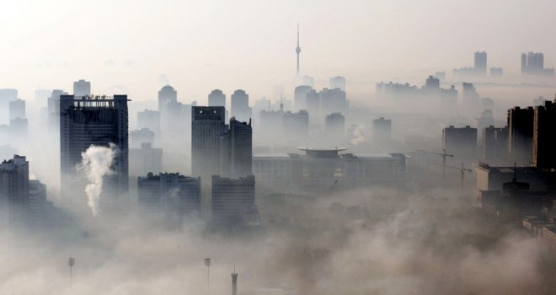
Contaminación en ciudades con alta cantidad de flujo de vehículos como lo son Japón y China.
“Los mayores niveles de contaminación se presentan en zonas urbanas” IDEAM.
Tomado de:
https://www.concienciaeco.com/2016/01/13/canones-de-niebla-contra-la-contaminacion-en-china/

Slide 6
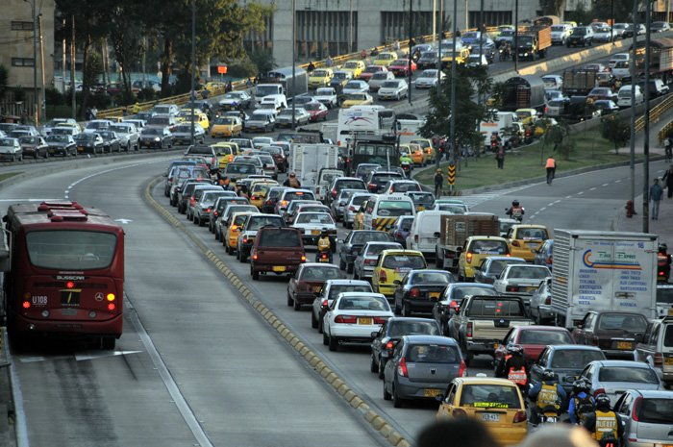
Los índices de contaminación vehicular en la ciudad de Bogotá a aumentado de manera alarmante, ya que no se ha podido controlar de la mejor manera.
Tomado de:
http://agenciadenoticias.unal.edu.co/detalle/article/vehiculos-producen-el-50-de-la-contaminacion-en-bogota.html

Slide 7
Problemas de salud
Los gases emitidos por los vehiculos como el CO2, monóxido de carbono, óxidos de nitrógeno, hidrocarburos no quemados, compuestos de plomo, anhídrido sulfuroso y partículas solidas, causan graves enfermedades respiratorias a los ciudadanos, las cuales producen:
Bajo peso al nacer
Dificultades con el embarazo
Enfermedades respiratorias agudas en los niños
Incremento del asma en las personas
Ademas la contaminación ambiental causa cerca de dos millones de muertes prematuras al año.

Slide 8
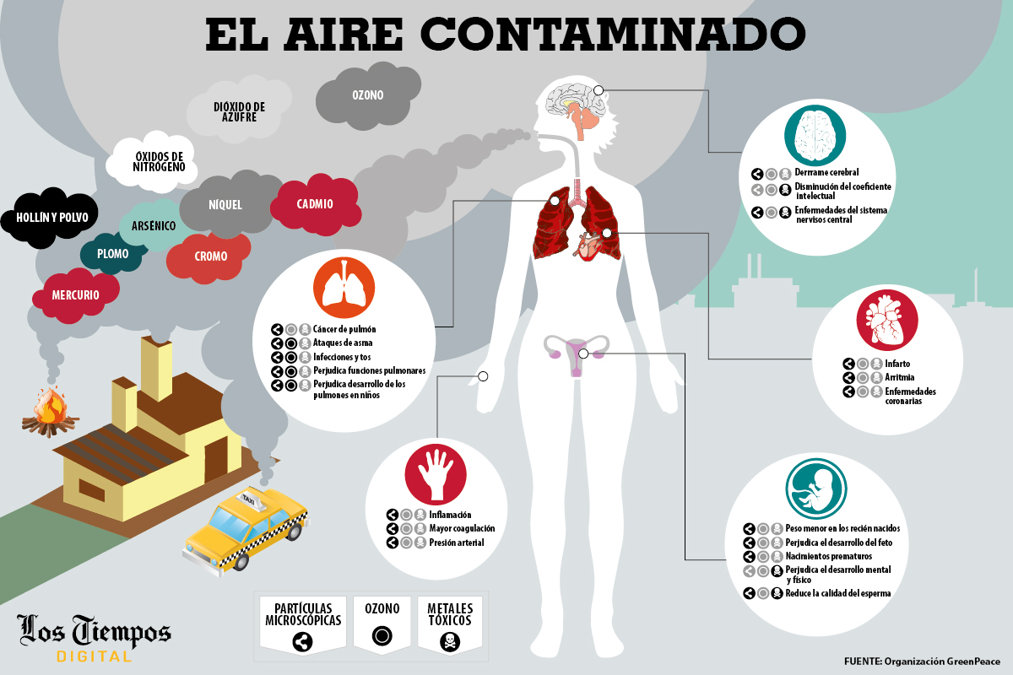
Tomado de:
http://www.lostiempos.com/especial-multimedia/20170710/cochabamba-ciudad-jardin-envuelta-aire-contaminado

Slide 9
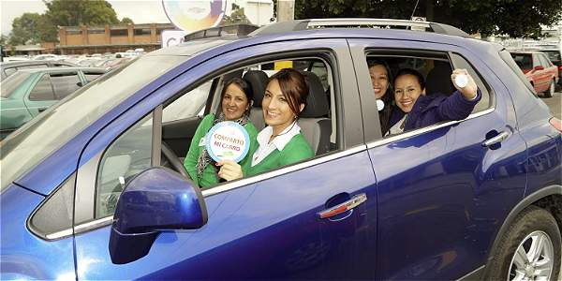
“Según estudios de la Secretaría de Movilidad de Bogotá, de los cerca de tres millones de vehículos que se movilizan diariamente en la ciudad, alrededor del 80% llevan sólo un pasajero”
Lo que causa una mayor congestión vehicular y un aumento de emisiones de gases tóxicos.
Tomado de:
http://www.eltiempo.com/archivo/documento/CMS-15390195

Slide 10
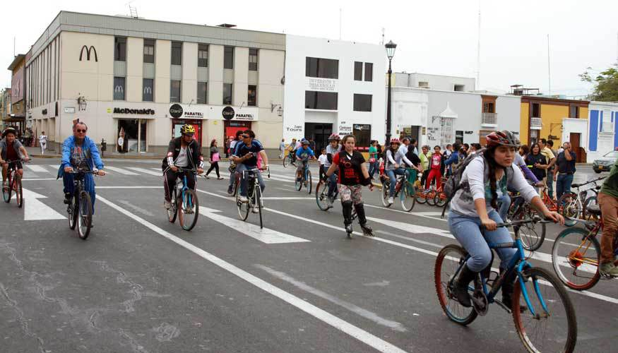

Solución
Concientizar a las personas del daño que producen los vehículos.
Incentivar el uso de vehículos amigables con el medio ambiente.
Reciclar vehículos viejos y en mal estado.
Implementar mas días sin carro.
Implementar semanas de carro compartido.
Tomado de:
http://subaalternativa.com/sexto-foro-mundial-la-bicicleta-fmb/foro-bicicleta-transporte-amigable/
Tomado de:
http://www.aspaenyumanitos.edu.co/d%C3%ADa-sin-carro-y-moto-0

Slide 11
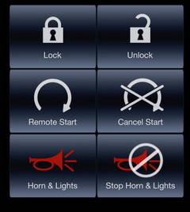
Solución
Teniendo en cuenta la ingeniería de sistemas:
Diseñar un software el cual controle las emisiones de gases tóxicos.
Crear una app en donde el usuario pueda ver los detalles del vehículo.
Tomado de:
https://www.diariomotor.com/tecmovia/2013/06/07/gm-lanza-una-app-para-smartphone-con-la-que-arrancar-el-motor-y-abrir-las-puertas-del-coche/

Slide 12
REFERENCIAS
IDEAM. (2012). Informe del Estado de la Calidad del Aire en Colombia. Recuperado de http://www.ideam.gov.co/documents/51310/68521396/5.+Informe+del+estado+de+la+calidad+del+aire+2007-2010.pdf/52d841b0-afd0-4b8e-83e5-444c3d17ed29?version=1.0
Respiro. (2013). ¿Qué efectos tienen las emisiones de los vehículos?. Recuperado de https://www.respiro.es/blog/2013/01/25/que-efectos-tienen-las-emisiones-de-los-vehiculos/
Betty Elías Corani. (2011). Las enfermedades respiratorias por contaminación ambiental. Recuperado de http://rpp.pe/lima/actualidad/las-enfermedades-respiratorias-por-contaminacion-ambiental-noticia-423427
Redacción Bogotá. (2016). Ocho de cada 10 años que circulan en Bogotá lleva apenas un pasajero. Recuperado de https://www.elespectador.com/noticias/bogota/ocho-de-cada-10-carros-circulan-bogota-lleva-apenas-un-articulo-648582

